Slide 1




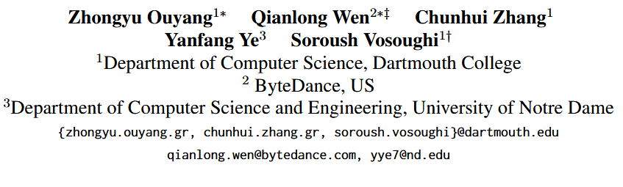





ATAI
Advanced Technique of Artificial Intelligence
ATAI
ChongqingUniversity AdvancedTechniqueof
of Technology Artificial Intelligence
Chongqing University of
Technology
Chongqing University ATAI
of Technology Advanced Techniqueof
Artificial Intelligence
Chongqing University of Technology
Chongqing University of Technology
What Makes LLMs Effective Sequential Recommenders? A Study on Preference Intensity and Temporal Context
Code :https://github.com/zyouyang/RecPO
——ACL_2026
Reported by Shilin Wei
1

Slide 2
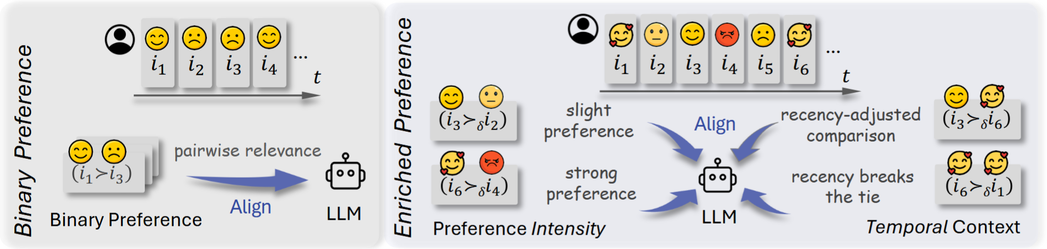
ATAI
Advanced Technique of Artificial Intelligence
ATAI
ChongqingUniversity AdvancedTechniqueof
of Technology Artificial Intelligence
Chongqing University of
Technology
Chongqing University ATAI
of Technology Advanced Techniqueof
Artificial Intelligence
Chongqing University of Technology
Chongqing University of Technology
Motivation
1. Existing LLM-based sequential recommenders treat user preferences as uniform binary comparisons, overlooking how strongly users feel about items and how their preferences change over time.
Notes:
先看左侧，传统偏好对齐只知道“物品 A 比 B 更受喜欢”，所有比较几乎按同一强度处理。再看右侧：用户可能强烈喜欢或只是略微喜欢；偏好还要结合离当前决策点的时间距离理解。
这张图想说明研究缺口：二元比较丢掉了偏好强弱和时间上下文。RecPO 正是针对这两个信息设计的。

Slide 3
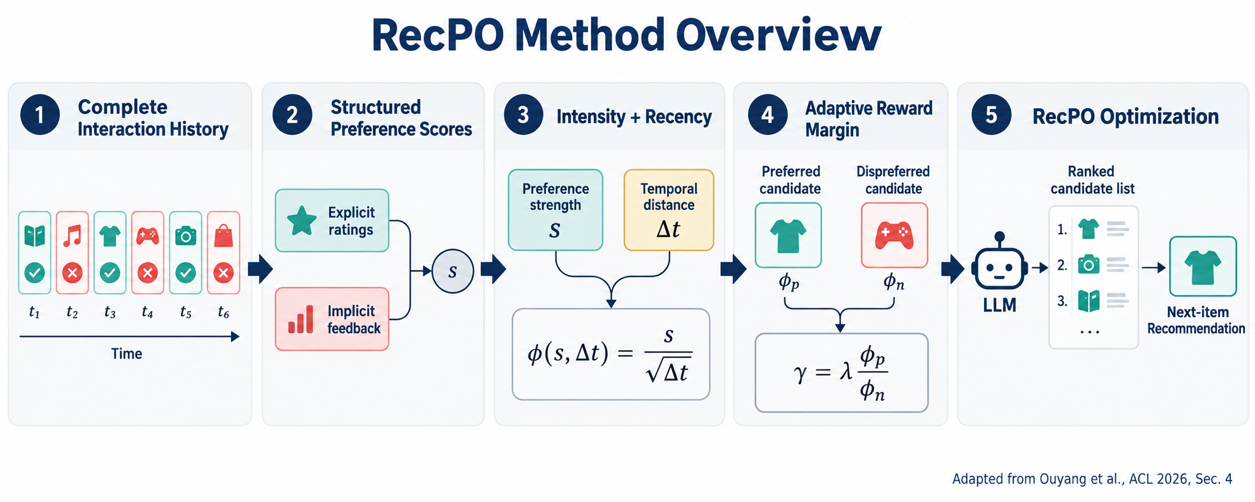
ATAI
Advanced Technique of Artificial Intelligence
ATAI
ChongqingUniversity AdvancedTechniqueof
of Technology Artificial Intelligence
Chongqing University of
Technology
Chongqing University ATAI
of Technology Advanced Techniqueof
Artificial Intelligence
Chongqing University of Technology
Chongqing University of Technology
Method
Notes:
第一步保留完整交互历史，既保留喜欢的物品，也保留不喜欢的物品。第二步把显式评分或隐式行为统一转为偏好分数 s；论文对 Steam 的游玩时长和 LastFM 的播放次数使用代理分数。
第三步用 φ(s,Δt)=s/√Δt 合并偏好强度与离当前决策点的时间距离。第四步比较正例和负例的效用，得到自适应 margin γ。第五步将这个 margin 放入偏好优化目标，让模型从候选集中推荐下一件物品。
这是一张根据论文 §4 绘制的流程示意图。图中的 φₙ 表示负例效用，对应原文的 φ(s_d,Δt_d)。

Slide 4
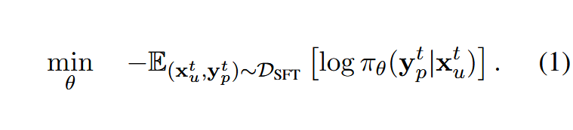
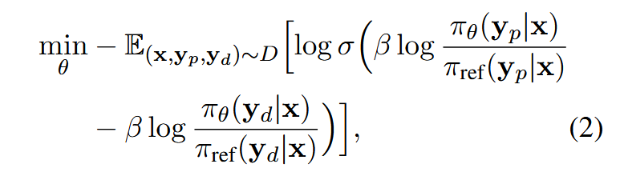
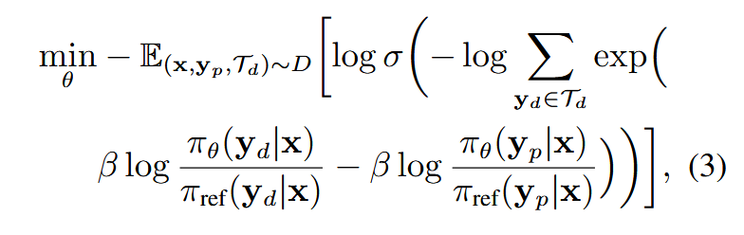
ATAI
Advanced Technique of Artificial Intelligence
ATAI
ChongqingUniversity AdvancedTechniqueof
of Technology Artificial Intelligence
Chongqing University of
Technology
Chongqing University ATAI
of Technology Advanced Techniqueof
Artificial Intelligence
Chongqing University of Technology
Chongqing University of Technology
Method
Notes:
公式 (1) 是监督微调 SFT：给定用户历史与候选集组成的输入 x，让模型提高目标物品 y_p 的生成概率；它首先教会大模型按推荐任务作答。
公式 (2) 是 DPO：用一个更喜欢的物品 y_p 和一个不喜欢的物品 y_d 做成对比较。πθ 是正在训练的模型，πref 通常是 SFT 模型，β 控制偏好对齐的强度，σ 是 sigmoid 函数。
公式 (3) 是 S-DPO：把单个负例扩展成负例集合 T_d，因此一次可以比较多个候选物品。局限：这些目标仍未明确区分喜欢的程度，也没有根据时间距离调整比较。

Slide 5
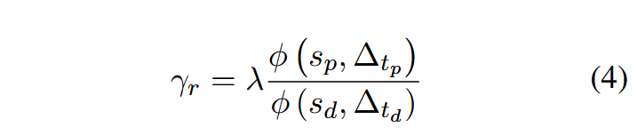
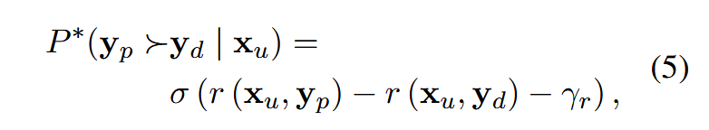
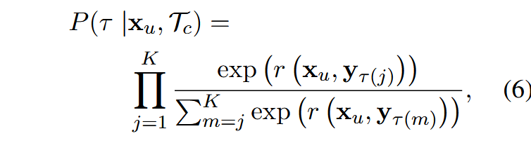
ATAI
Advanced Technique of Artificial Intelligence
ATAI
ChongqingUniversity AdvancedTechniqueof
of Technology Artificial Intelligence
Chongqing University of
Technology
Chongqing University ATAI
of Technology Advanced Techniqueof
Artificial Intelligence
Chongqing University of Technology
Chongqing University of Technology
Method
Notes:
公式 (4) 是 RecPO 的关键：s_p、s_d 分别是正例和负例的结构化偏好分数；Δt_p、Δt_d 是它们离当前预测时点的时间距离。论文取 φ(s,Δt)=s/√Δt，再用两个效用的比值构造 margin γ_r，λ 控制其幅度。直观地说，偏好强弱和时间远近共同影响一次正负比较。
公式 (5) 把 γ_r 放进 Bradley–Terry 的成对偏好概率，其中 r 是候选物品的奖励分数。公式 (6) 则用 Plackett–Luce 模型描述多个候选物品的排序概率：每一步从剩余候选中选出下一名，最后把各步概率相乘。
本页先说明 margin 从哪里来，以及为何能从两两比较扩展到多候选排序；下一页再看最终训练损失。

Slide 6
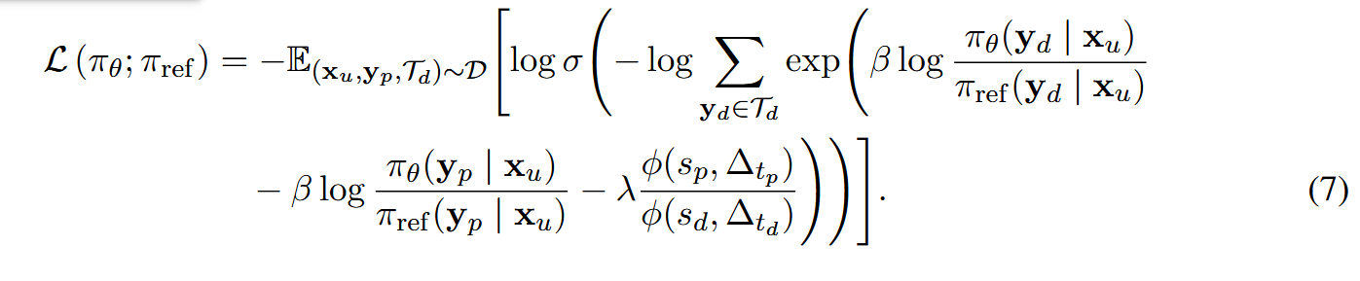
ATAI
Advanced Technique of Artificial Intelligence
ATAI
ChongqingUniversity AdvancedTechniqueof
of Technology Artificial Intelligence
Chongqing University of
Technology
Chongqing University ATAI
of Technology Advanced Techniqueof
Artificial Intelligence
Chongqing University of Technology
Chongqing University of Technology
Method
Notes:
两者都用正例 y_p 和多个负例 T_d 做偏好优化；RecPO 在指数项里新增了 −λφ(s_p,Δt_p)/φ(s_d,Δt_d)，即把上一页的自适应 margin 写入训练目标。
πθ 是待训练模型，πref 是参考模型，β 缩放模型相对参考模型的对数概率差，σ 是 sigmoid。λ=0 时新增项消失，公式就退化为 S-DPO。
一句话总结：RecPO 没有改变“正例对多个负例”的基本框架，核心改动是让比较同时反映偏好强度和时间距离。

Slide 7

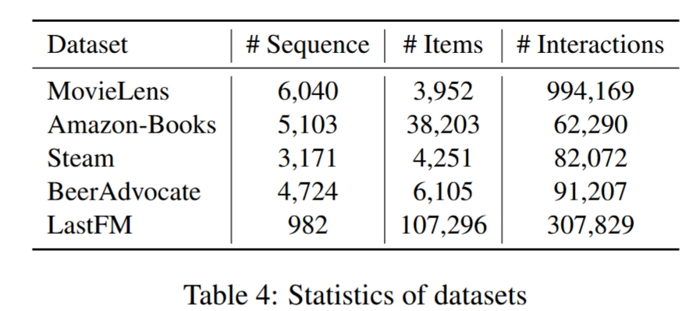
ATAI
Advanced Technique of Artificial Intelligence
ATAI
ChongqingUniversity AdvancedTechniqueof
of Technology Artificial Intelligence
Chongqing University of
Technology
Chongqing University ATAI
of Technology Advanced Techniqueof
Artificial Intelligence
Chongqing University of Technology
Chongqing University of Technology
Notes:
这张表说明实验覆盖的数据范围，不是性能排名。# Sequence 表示用户交互序列数，# Items 是不同物品数，# Interactions 是交互事件总数。
MovieLens、Amazon-Books、BeerAdvocate 提供显式评分；Steam 和 LastFM 没有评分，论文分别用游玩时长和播放次数构造结构化偏好分数。因此实验同时测试了显式与隐式反馈。
讲实验设置时补一句：测试时每次从 20 个候选物品中选下一件目标物品，其中 19 个是随机采样的未交互物品；后面的 HR@1 是在这一候选集设置下计算的。

Slide 8
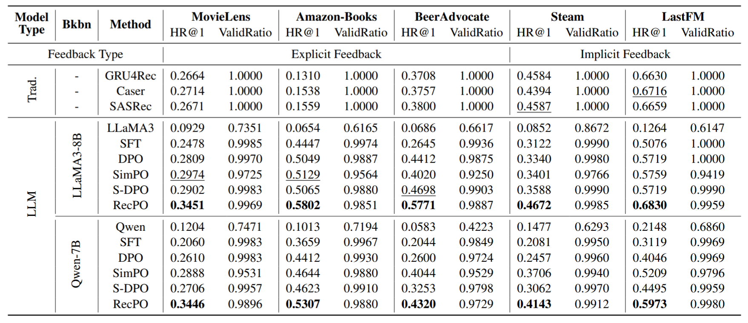
ATAI
Advanced Technique of Artificial Intelligence
ATAI
ChongqingUniversity AdvancedTechniqueof
of Technology Artificial Intelligence
Chongqing University of
Technology
Chongqing University ATAI
of Technology Advanced Techniqueof
Artificial Intelligence
Chongqing University of Technology
Chongqing University of Technology
Notes:
每个数据集有 HR@1 和 Valid Ratio 两列。HR@1 是 20 个候选中首位推荐命中目标物品的比例；Valid Ratio 是输出格式正确且推荐物品位于候选集中的比例，二者都是越高越好。上半部分是传统推荐模型，下半部分分别用 LLaMA3-8B 和 Qwen-7B 作语言模型骨干。
比较同一骨干下的 S-DPO 与 RecPO。例如 LLaMA3-8B 在 MovieLens 的 HR@1 从 0.2902 提高到 0.3451；RecPO 在两个骨干、五个数据集上均取得最高 HR@1，同时保持较高的 Valid Ratio。
这是有 20 个采样候选的下一物品选择任务，不等同于在完整物品库中直接做 Top-1 推荐。

Slide 9
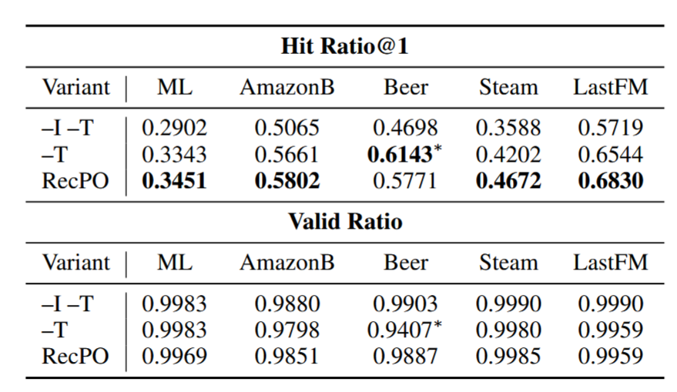
ATAI
Advanced Technique of Artificial Intelligence
ATAI
ChongqingUniversity AdvancedTechniqueof
of Technology Artificial Intelligence
Chongqing University of
Technology
Chongqing University ATAI
of Technology Advanced Techniqueof
Artificial Intelligence
Chongqing University of Technology
Chongqing University of Technology
Notes:
这张消融表回答“两个因素是否都需要”。I 是 preference intensity（偏好强度），T 是 temporal context（时间上下文）。−I −T 两者都去掉，等价于 S-DPO；−T 只保留偏好强度；RecPO 同时使用两者。
以 MovieLens 为例，HR@1 依次为 0.2902、0.3343、0.3451，说明加入强度后有明显提升，再加入时间信息仍有增益。BeerAdvocate 是例外：仅用强度的 HR@1 为 0.6143，高于 RecPO 的 0.5771，但其 Valid Ratio 降到 0.9407；星号是作者对过低有效输出比例的提示。

Slide 10
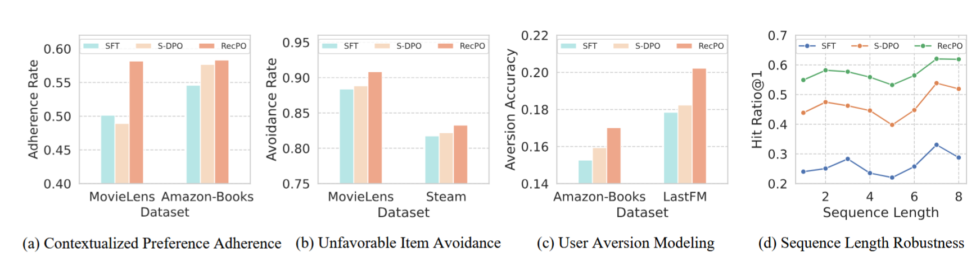
ATAI
Advanced Technique of Artificial Intelligence
ATAI
ChongqingUniversity AdvancedTechniqueof
of Technology Artificial Intelligence
Chongqing University of
Technology
Chongqing University ATAI
of Technology Advanced Techniqueof
Artificial Intelligence
Chongqing University of Technology
Chongqing University of Technology
Notes:
（a) 在候选集中加入其他未来也会被高评分的物品，Adherence Rate 看模型能否仍选出当前紧接着最合适的物品；RecPO 更高，说明它更关注当前上下文。
(b) 加入用户后来低评分的物品，Avoidance Rate 看模型能否避开这些不喜欢的候选。(c) 直接让模型识别最不符合用户偏好的物品，Aversion Accuracy 检验其对负面偏好的掌握；RecPO 在两项上均优于对照方法。
(d) 横轴是用户历史序列长度，绿色 RecPO 曲线在不同长度下整体最高，也更稳定。这里展示的是作者设计的行为测试结果，可以说模型表现出更好的时间敏感性和厌恶识别能力，不必把它解释成真正具有人类心理。

Slide 11
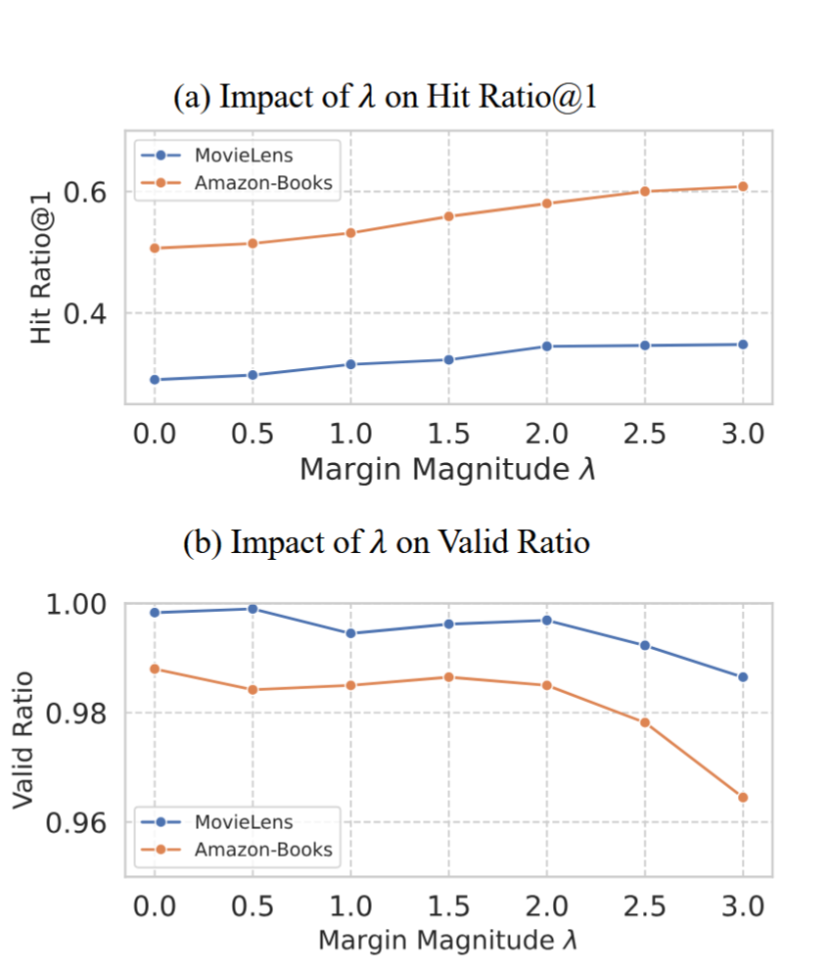
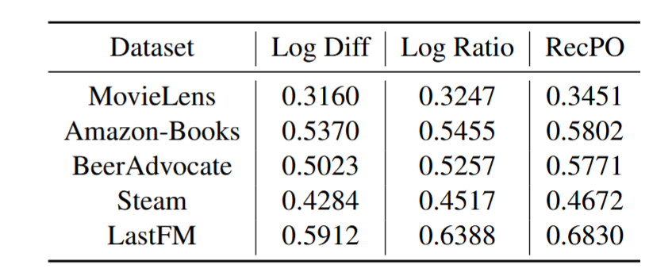
ATAI
Advanced Technique of Artificial Intelligence
ATAI
ChongqingUniversity AdvancedTechniqueof
of Technology Artificial Intelligence
Chongqing University of
Technology
Chongqing University ATAI
of Technology Advanced Techniqueof
Artificial Intelligence
Chongqing University of Technology
Chongqing University of Technology
Notes:
左边是 Table 3，比较三种计算 margin 的方式。Log Diff 和 Log Ratio 是替代方案，RecPO 列是论文默认的比值形式；数字均为 HR@1。默认形式在五个数据集上都最高，说明采用这个比值有实验依据。
右边是 Figure 5 的参数敏感性分析：横轴 λ 控制 margin 的幅度。上图显示 λ 增大时命中率上升，但较大取值下收益趋缓；下图显示 λ 过大时 Valid Ratio 下降，尤其在 Amazon-Books 上更明显。作者因此取 λ≈2，在准确率与有效输出之间折中。

Slide 12


ATAI
Advanced Technique of Artificial Intelligence
ATAI
ChongqingUniversity AdvancedTechniqueof
of Technology Artificial Intelligence
Chongqing University of
Technology
Chongqing University ATAI
of Technology Advanced Techniqueof
Artificial Intelligence
Chongqing University of Technology
Chongqing University of Technology
Thanks!

